Slide 1
网络信息安全

Slide 2
目 录
内容：
一、网络信息安全概念
二、网络信息安全模型
三、网络信息安全保护原则
四、网络信息安全防御

Slide 3
一.网络信息安全的概念
1.网络信息安全的定义
网络信息安全是指信息网络系统的硬件、软件和数据受到保护，不受偶然的或者恶意的原因而遭到破坏、更改、泄露，系统正常运行，网络服务不中断。
广义来说,凡是涉及到信息的私密性、完整性、可用性的相关技术和理论都是网络安全所要研究的领域。

Slide 4
一.网络信息安全的概念
2.网络信息安全的研究领域
网络信息安全包括：密码学、网络学、计算机系统学（系统学）和应用学等四个分支学科。
密码学: 是主要研究加密、解密技术，保障数据在存储、处理、传输过程中的私密性；
网络学: 即计算机网络系统，研究网络体系结构、网络通信协议、网络互联接口等，保障信息传输的可靠、及时。
系统学: 即计算机硬件和软件系统。
应用学: 研究不同应用需求与信息安全的互动。

Slide 5
一.网络信息安全的概念
2.网络空间安全
国务院学位委员会、教育部于2015年6月发布学位
[2015]11 号文件，增设“网络空间安全”一级学科，学科代码“0839”，标志着信息安全独立学科体系已经建立。
网络空间安全一级学科包含五个学科方向：
安全基础、密码学及应用、系统安全、网络安全、应用安全。

Slide 6
一.网络信息安全的概念
3.网络空间安全学科
网络空间安全学科主要研究内容包含：
可信计算体系、新型密码体制、密码编码与密码分析、网络通信安全、信息安全风险评估、信息安全管理、灾难备份和应急响应、操作系统安全、数据库安全、信息隐藏与检测、内容识别与过滤、信息对抗理论与技术，以及信息安全工程等。

Slide 7
一.网络信息安全的概念
4.信息安全的威胁
网络信息系统的安全威胁主要有:恶意攻击、病毒侵害、网络串扰、信息窃取。
恶意攻击，是有目的破坏，是指以各种方式有选择地破坏数据和应用系统。
病毒侵害，是病毒程序感染应用系统程序和操作系统程序，造成数据和信息的损毁。
网络串扰，是网络中的非法程序非法占用网络资源，造成网络杜塞，使应用系统无法正常云运行。
信息窃取，是通过网络信息系统的漏洞和缺陷，非法窃取信息资源。

Slide 8
一.网络信息安全的概念
5.信息的私密性、完整性、可用性
私密性是指对信息资源开放范围的控制，信息不被泄露给非授权的用户、实体或者进程。
常用的保密技术有：防侦收、防辐射、信息加密、物理保密、信息隐形等。
完整性是指信息未经授权不能进行更改的特性。即信息在存储或传输过程中保持不被偶然或者蓄意地删除、修改、伪造、乱序、重放、插入等破坏和丢失的特性。
完整性要求信息不会受到各种因素的破坏。影响完整性的主要因素有设备故障、误码、人为篡改和计算机病毒等。

Slide 9
一.网络信息安全的概念
6.信息的私密性、完整性、可用性
可用性是指信息系统可被授权实体访问，并能够按需求提供信息服务的特性。 授权用户或实体需要信息服务时，信息服务应该可以使用；当信息系统部分受损或需要降级使用时，仍能为授权用户或实体提供有效服务。
可用性一般用系统正常使用的时间和整个工作时间之比来度量。
信息安全的核心问题之一是解决安全性和方便性之间的矛盾，即在保证系统安全的前提下，为用户提供方便的操作。在信息安全近50年的发展历史中，人们提出了许多安全模型来表达系统的安全需求，并根据不同的安全需求制定相应的安全策略，保证系统的安全，简化用户的操作。

Slide 10
二.网络信息安全模型
1.私密性模型
私密性模型最早的信息安全模型是由Bell and LaPadula在1976年提出的BLP模型。
BLP模型基于强制访问控制系统(MAC)，以信息敏感度来划分资源的安全级别。BLP模型对主体和客体按照强制访问控制措施的要求进行分类，主体和客体被划分为五种安全级别：公开、敏感、秘密、机密和绝密。
BLP模型要防止处理高密级数据的程序把信息泄露给处理低密级数据的程序。BLP模型的出发点是维护信息的私密性，有效地防止信息泄露。

Slide 11
二.网络信息安全模型
1.私密性模型
高密网
BLP模型的基本规则：
不上读(No Read Up，NRU)，主体不可读安全级别高于它的客体；
不下写(No Write Down，NWD)，主体不可将信息写入安全级别低于它的客体。
不可读
不可写
低密网

Slide 12
二.网络信息安全模型
2.完整性模型
完整性模型由Biba于1977年提出，称为 Biba模型。
Biba模型也是基于强制访问控制机制，通过定义信息完整性级别，采取完整性访问控制(IAC)。
Biba模型要求对主、客体按照完整性级别进行等级划分，保证数据的完整性规则。
规则如下：
当且仅当客体的完整性级别支配主体的完整性级别时，主体才具有对客体“读”的权限，即“不下读”；
当且仅当主体的完整性级别支配客体的完整性级别时，主体才具有对客体“写”的权限，即“不上写”。

Slide 13
二.网络信息安全模型
2.完整性模型
Biba完整性保护规则如下：
当且仅当客体的完整性级别支配主体的完整性级别时，主体才具有对客体“读”的权限，即“不下读”；
当且仅当主体的完整性级别支配客体的完整性级别时，主体才具有对客体“写”的权限，即“不上写”。
高完整性网
不可上写
可以下写
低完整性网

Slide 14
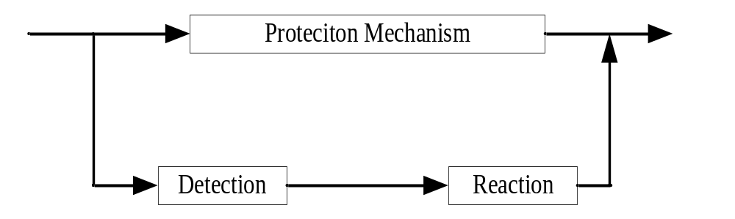
二.网络信息安全模型
3.网络安全防御模型
网络安全防御模型是 1995年12月美国国防部提出的信息安全的动态模型，即保护(Protection)—检测(Detection)—响应(Reaction)多环节保障体系，后来被通称为PDR模型，如图所示。

Slide 15
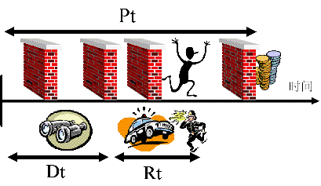
二.网络信息安全模型
3.网络安全防御模型
PDR模型的最基本原理就是认为：网络信息安全相关的所有活动，不管是攻击行为、防护行为、检测行为和响应行为等都是要消耗时间的。因此可以用时间来衡量一个体系的安全性和安全能力。
当Pt >=Dt + Rt
则：系统是安全的。
例如:一份文件加密之后,用当前最先进的解密系统解密最快需要60分钟,即,Pt =60分钟) ;如果检测发现解密活动的时间Dt <30分钟; 对非法解密活动做出应对措施的反应时间是Rt <30分钟,则满足Pt >=Dt + Rt,
那么系统是安全的.

Slide 16
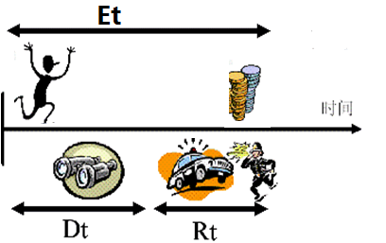
二.网络信息安全模型
3.安全防御模型
但是，木马程序，它隐藏在计算机中，它不会主动实施解密活动，而是在数据加密之前，或是在解密之后窃取数据，这就使加密保护失效，即 Pt =0。此时数据完全处于暴露状态，用Et表示数据的曝露时间，此时PDR模型表示为 Et= Dt + Rt，则数据安全取决于检测与响应的时间。

Slide 17
二.网络信息安全模型
3.安全防御模型
木马技术的出现使信息安全由“稳态过程”变为“暂态过程”，绝对安全的“片段”消失。这形成了对传统信息安全理论和策略的巨大冲击。
从理论上看，木马技术使信息安全态消失（Pt =0）。网络信息时刻处于暴露状态（ Et= Dt + Rt ），网络信息安全的保障主要由检测技术（ Dt ）和反应处理技术（ Rt）决定。
而网络安全威胁的检测技术和反应处理技术的理论研究还很滞后，目前还没有相应理论支撑。
本文提出“网络安全态势感知模型”作为安全威胁检测技术的理论指导（ Dt → 0），和“网络安全自治愈模型”作为安全快速反应处理技术的理论指导（ Rt → 0 ） 。

Slide 18
二.网络信息安全模型
4.网络安全模型
开放系统互联参考模型(OSI/RM)：
开放系统互联参考模型(OSI/RM)：是一种7层层次结构。它把网络通信功能划分为7个层次，每一层次实现一种相对独立的功能。
实现这些功能的硬件或软件模块，都称为该层的功能实体，简称实体。每一层所完成的功能，是为其上一层提供相应的服务。
为了保证相邻层次实体之间的正常工作而做的约定称为接口；为了配合完成同一层次功能而做的约定则称为协议。

Slide 19
二. 网络信息安全模型
5. OSI安全体系结构模型
OSI安全体系结构模型：1989年，ISO正式颁布了ISO7498-2国际标准，作为ISO 7498国际标准的一个补充文件。该标准就是开放系统互联安全体系结构，简称OSI安全体系结构。
OSI安全体系结构的核心内容是：以OSI/RM七层协议为基础，以实现完备的网络安全功能为目标，将6大类安全服务以及提供这些服务的8大类安全机制和相应的OSI安全管理，配置于开放系统互联/参考模型(OSI/RM)7层结构的相应层之中。由此形成的OSI安全体系结构的三维空间表示，分别代表安全机制、安全服务及OSI协议层。

Slide 20
二. 网络信息安全模型
5.ISO/OSI参考模型
A
B
应用层
应用进程之间
的通信会话
应用层
表示层
数据的统一
编码和表示
表示层
会话层
建立和管理主机之间的可靠会话
会话层
传输层
建立端到端之间的可靠通信
传输层
网络层
建立点到点之间的可靠通信
网络层
数据链路层
建立传输链路
确保可靠传输
数据链路层
物理层
基于特点物理介质的二进制信号传输
物理层

Slide 21
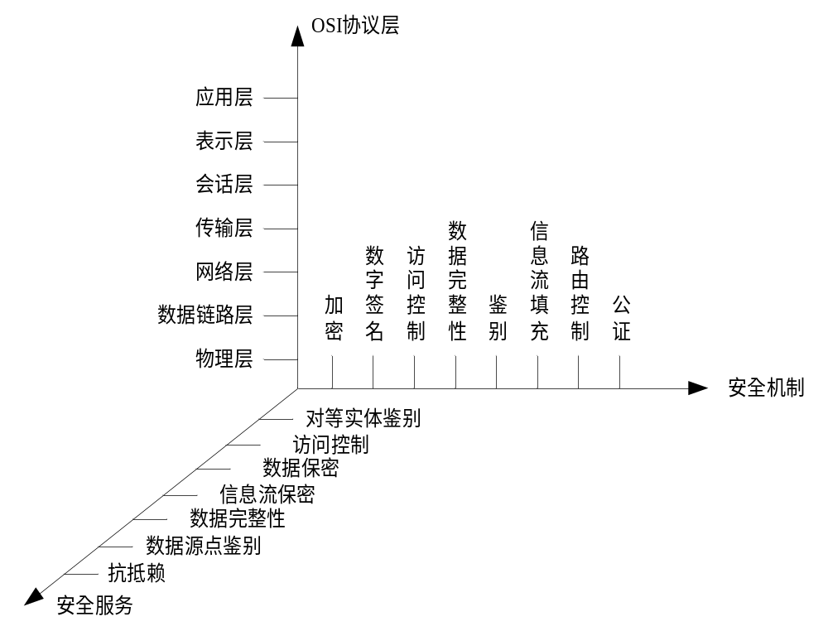
二. 网络信息安全模型
5. OSI安全体系结构模型

Slide 22
二.网络信息安全模型
5. OSI安全体系结构模型
TCP/IP体系结构与OSI体系结构的对应关系
TCP/IP体系结构 |  |  |  | OSI体系结构
应用层 | FTP(文件传输协议) Telnet(远程登录协议) SMTP(简单邮件传输协议) SNMP(简单网络管理协议) |  |  | 应用层(AL)
 |  |  |  | 表示层(PL)
 |  |  |  | 会话层(SL)
传送层 | TCP(传输控制协议)、UDP(用户数据报文协议) |  |  | 传输层(TL)
互联网层 | 路由协议 | IP(网际协议) | ICMP(控制报文协议) | 网络层(NL)
 | ARP(地址解析协议)、RARP(反向地址解析协议)
网络接口层 | 不指定 |  |  | 数据链路层(DLL)
 |  |  |  | 物理层(PHL)

Slide 23
二.网络信息安全模型
5. OSI安全体系结构模型
基于TCP/IP安全体系结构的安全服务网络层次配置
安全服务 | TCP/IP体系结构层次
 | 网络接口层 | 互联网层 | 传输层 | 应用层
对等实体鉴别 |  | √ | √ | √
访问控制 |  | √ | √ | √
数据保密 | √ | √ | √ | √
数据完整性 |  | √ | √ | √
数据源点鉴别 |  | √ | √ | √
不容否认 |  |  |  | √

Slide 24
三.网络信息安全保护原则
安全防护的基本原则
国际密码学大师Shamir在1995对信息系统安全防护提出的十点建议：
（1）不要追求绝对的安全。不同程度的安全是要付出不同程度的代价。应当在成本和风险之间进行合理的折中选择
（2）要解决根本问题。不要专注表面问题，如果没有解决根本问题，问题迟早会在另一个侧面表现出来。
（3）不要使用由下而上的策略解决问题。必须将信息安全和组织管理结合起来，采用由上而下的方法。安全策略会使计算机的使用带来一定的限制，由下而上的策略会使使用者为自己少受限制而牺牲系统安全。
（4）不要过渡地使用密码技术，给使用者造成不方便。

Slide 25
三.网络信息安全保护原则
安全防护的基本原则
（5）不要使用太复杂的方法。复杂的方法在未彻底验证之前，本身就可能存在漏洞。简单技术不一定不安全。复杂技术不一定就安全。
（6）不要过于依赖昂贵的设备。信息安全不是仅仅靠设备和技术就能完全解决的，人员的配合、制度的建立和实施甚至更重要。
（7）不要使用单一防线策略。要考虑安全措施被攻破后的应对措施。
（8）不要忽视系统中的“异常”。对可能的攻击要敏感，追查攻击痕迹，及时获得系统补丁。

Slide 26
三.网络信息安全保护原则
安全防护的基本原则
（9）不要过于依赖管理员的操作。人都可能犯错误，对于例行的备份不能单靠人员操作，还应实现自动化。
（10）不要假设内部人员都是可靠的。对组织内部人员，也要有一定的制度和措施对其行为进行限制。往往内部的破坏和损失会更大。

Slide 27
四.网络信息安全防御
1、安全防御总体框架
安全防御系统的规划设计参考美国国家安全制定的信息安全技术框架（IATF—Information assurance Technical Framwork）和相关技术标准。
美国国家安全局以人、技术、操作为对象设计了信息安全防护的整体架构。NSA颁布了信息保障技术框架（IATF）1.1版，1998年10月。
2002年9月，颁布了3.0进行补充的3.1版本。
信息保障技术框架的研究和不断完善表明了美国军政各方对信息保障的认识逐步趋于一致。

Slide 28
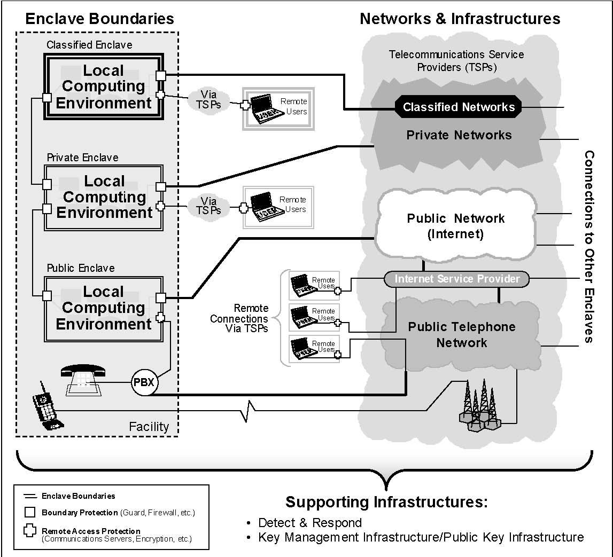
四.网络信息安全防御
2、IATF安全体系框架

Slide 29
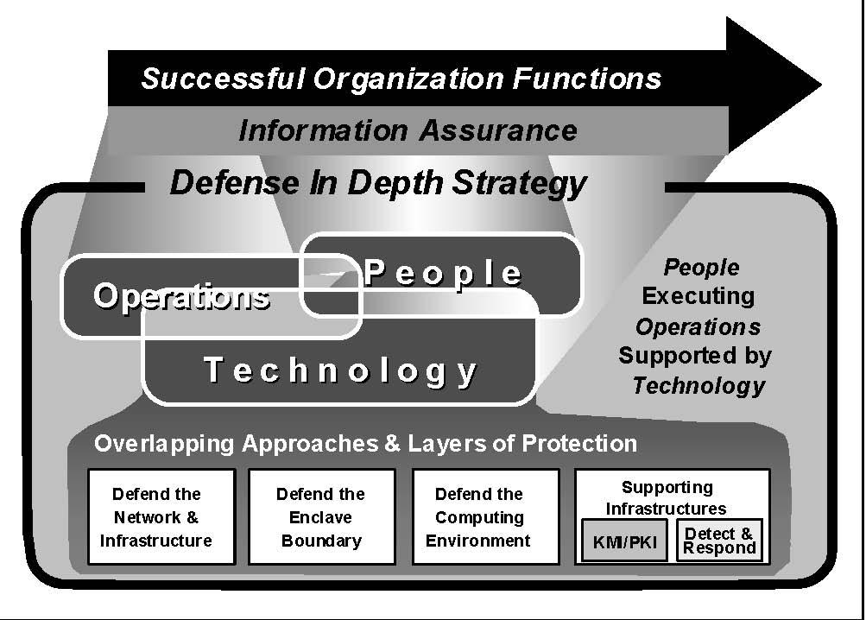
四.网络信息安全防御
3、IATF安全体系框架

Slide 30
物联网工程

Slide 31
目 录
内容：
一、物联网概念
二、物联网应用
三、物联网特征
四、物联网技术
五、物联网专业
六、物联网课程

Slide 32
一. 物联网的概念
物联网的定义
物联网(Internet of Things，IoT)是通过射频标签、红外感应器、全球定位系统、激光扫描器等信息传感设备，按约定的协议，把任何物品与互联网连接起来，进行信息交换和通信，以实现智能化识别、定位、跟踪、监控和管理的一种网络。
简单而言：物联网就是传感器网络与互联网的综合体。

Slide 33
二. 物联网的应用
物联网的应用
一是通过射频标签、红外感应器、全球定位系统、激光扫描器等信息传感设备实现物体的生产、运输、使用、报废等全生命周期的实时跟踪管理（物流管理）。
二是通过传感器网络（有线、无线）对地理上广域分布物体对象实现定时检测（位置、状态等），实现对物体对象的实时监管（广域测量和实时状态监测）。

Slide 34
二. 物联网的应用
物联网的应用
一三是基于传感器网络、信息网络及全球定位系统对智能体对象进行定位、控制、实时监管，实现分布式智能体的协同工作（军事战场指挥）。
四是基于上述三种应用的综合应用（智能发电实时监管与优化运行、输变电设备状态实时监管与电网优化调度）。

Slide 35
三. 物联网的特征
物联网的特征
物联网有三个特征：
一是全面感知，即利用RFID、传感器、二维码等随时随地获取物体的信息；
二是可靠传递，通过传感器网络与互联网的融合，将物体的信息实时准确地传递出去；
三是智能处理，利用云计算、模糊识别等各种智能计算技术，对海量数据和信息进行分析和处理，对物体实施智能化的控制。

Slide 36
四. 物联网的技术
物联网的技术
物联网通过标识、感知、处理和信息传送四个关键环节，将整个世界无缝地连接在一起，智能地感知、推理和分析。物联网涉及的技术包括：
数据空间技术（数据空间是与主体相关的数据及其联系的集合，主体、数据集和服务是其三要素）；
云计算技术（云计算是并行计算、分布式计算、网格计算，以及虚拟化技术的商业实现）。

Slide 37
五. 物联网专业
物联网专业
在2012年最新颁布的普通高等学校本科专业目录中，物联网工程专业属于工学中的计算机大类，标准学制4年，毕业后授予工学学士学位。^{[1]}
物联网工程专业开设基础课程和专业核心课程两大类，学生主要学习研究信息流、物质流和能量流彼此作用、相互转换的方法和技术，有着很强的工程实践特点。
学生需要学习包括计算机系列课程、信息与通信工程、模拟电子技术、物联网技术及应用、物联网安全技术等。

Slide 38
六. 物联网课程
物联网专业课程
课程1 物联网导论推荐使用科学出版社出版的《物联网导论》刘云浩编著。
课程2 C语言程序设计推荐使用清华大学出版社出版的《C语言程序设计》谭浩强教授。
课程3 Java程序设计推荐使用机械工业出版社出版的《Java语言程序设计教程》等教材。
课程4 无线传感网络推荐使用清华出版社出版的《无线传感器网络》孙利民、李建中等编著。
课程5 TCP/IP网络协议推荐使用《用TCP/IP进行网际互连(第1卷):原理、协议与结构(第5版)》电子工业出版社出版

Slide 39
六. 物联网课程
物联网的技术
课程6 嵌入式系统技术推荐使用人民邮电出版社出版的《嵌入式系统技术教程》等教材。
课程7 传感器技术推荐使用中国计量出版社出版的《传感器技术》等教材。
课程8 RFID技术推荐使用电子工业出版社2013年出版的《物联网RFID原理与技术》等教材。
课程9 工业信息化及现场总线技术推荐使用机械工业出版社出版的《现场总线技术及应用教程》等教材。
课程10 M2M技术推荐使用TSTC Publishing出版的《M2M: The Wireless Revolution》等教材。

Slide 40
谢 谢！

